Slide 1
ВСД vs CФР Роль медикаментозных препаратов и психотерапии в лечении
Подготовил Ермилов Е.А.

Slide 3
Органные неврозы
Группа психосоматических расстройств, которую составляют относительно изолированные функциональные нарушения отдельных органов

Slide 4
Терминология
«Органный невроз» - G.Bergman (1932)
«Психовегетативный синдром» - W.Thiele (1958)
«Висцеровегетоневроз», «функциональный синдром» - K.Kohle (1986)
«Нейроциркуляторная астения» - G.Fava (1994)
«Нейроциркуляторная дистония» - В.Малколин (1995)
«Соматоформная вегетативная дисфункция» - Л.Маринчева (2008)

Slide 5
Соматоформные расстройства
В группу соматоформных расстройств включаются невротические (связанные со стрессом) расстройства, для которых характерны жалобы пациента, подобные тем, которые возникают при соматическом заболевании органа или системы органов, имеющих вегетативную иннервацию.

Slide 6
Соматоформная вегетативная дисфункция (F45.3)
Тогда как собственно психопатологические отходят на второй план или являются замаскированными
Больной обычно против попыток обсуждения возможности психологической обусловленности симптоматики, даже когда ее возникновение тесно связано со стрессовыми жизненными событиями, конфликтами.

Slide 7
Коды по МКБ-10.
• F45. Соматоформные расстройства.
• F45.0. Соматизированное расстройство.
• F45.1. Недифференцированное соматоформное расстройство.
• F45.2. Ипохондрическое расстройство.
• F45.3. Соматоформная дисфункция вегетативной нервной системы.
• F45.4. Устойчивое соматоформное болевое расстройство.
• F45.8. Другие соматоформные расстройства.
• F45.9. Соматоформное расстройство неуточненное.

Slide 8
Симптомы соматоформной вегетативной дисфункции
При этом незначительные объективные нарушения физиологических функций (икота, метеоризм, одышка и др.) не изменяют физиологического функционирования соответствующего органа или системы.
Первый тип | Второй тип
характерны жалобы, отражающие объективные признаки вегетативных дисфункций (сердцебиение, потливость, покраснение, тремор). | субъективные и изменчивые жалобы, которые пациент соотносит с каким-либо органом или системой органов (быстротечные боли по всему телу, ощущение жара, тяжести, усталости или вздутия живота).

Slide 9
Критерии диагноза F45.3 (Менделевич)
I. Симптомы автономного вегетативного раздражения, относимые пациентом к проявлениям соматического заболевания в одной или нескольких из следующих систем или органов:
а) сердечно-сосудистая система,
б) верхний отдел пищеварительного тракта (пищевод и желудок),
в) нижний отдел пищеварительного тракта,
г) дыхательная система,
д) система мочеполовых органов;

Slide 10
Критерии диагноза F45.3 (Менделевич)
II. Наличие не менее двух из следующих вегетативных симптомов:
а) усиленные сердцебиения,
б) эпизоды потливости (холодный, горячий пот),
в) сухость во рту,
г) прилив жара или покраснение,
д) чувство давления в эпигастрии, перемещения в животе,
е) тремор;

Slide 11
Критерии диагноза F45.3 (Менделевич)
III. Наличие не менее одного из следующих неспецифических симптомов:
а) боли в груди или чувство давления в области сердца,
б) одышка,
в) выраженная утомляемость при незначительной нагрузке,
г) аэрофагия, икота, жжение в груди или эпигастрии,
д) неустойчивый, учащенный стул,
е) учащенное мочеиспускание, дизурия,
ж) чувство вздутия;

Slide 12
Критерии диагноза F45.3 (Менделевич)
IV. Отсутствие структурных или функциональных нарушений затронутых органов или систем;
V. Состояние не соответствует критериям фобического (F40.0-F40.3) или тревожного (F41.0) расстройства.

Slide 13
Выбор варианта терапевтического воздействия
Необходимо оценить следующие факторы:
• выраженность и длительность расстройства;
• выраженность дезадаптации в связи с расстройством;
• результаты предшествующего лечения;
• социокультурные особенности больного;
• возможность поддержки со стороны близких.

Slide 14
Терапия:
В связи с тем, что невротические, связанные со стрессом и соматоформные расстройства преимущественно относят к нарушениям аффективного спектра, основу их фармакотерапии составляют антидепрессанты, анксиолитики, а также нормотимики и вегетостабилизирующие препараты.

Slide 15
Фармакотерапию проводят в значительной части случаев в форме коротких курсов или симптоматического лечения как предпосылку для психотерапии.
Длительность лечения 3-6 месяцев.

Slide 16
Антидепрессанты
Пирлиндол,
Пипофезин,
Тианептин,
Флувоксамин;
малые и средние дозы ТЦА в комбинации с анксиолитиками и/или ß-адреноблокаторами;
малые или средние дозы тразодона, миансерина;
СИОЗС в комбинации с анксиолитиками;
для купирования проявлений тревоги и нарушений сна в силу отсроченного действия антидепрессантов!

Slide 17
Пипофезин
ТЦА.
Депрессивные расстройства легкой и средней тяжести (в т.ч. депрессивные состояния при хронических соматических заболеваниях).

Slide 18
Тианептин
ТЦА.
Улучшает настроение, купирует двигательную заторможенность, повышает общий тонус организма. Способствует исчезновению соматических жалоб (в т.ч. гастроинтестинального характера), обусловленных тревогой и изменениями настроения. Обладает сбалансированным действием

Slide 19
Тразодон
Купирует психические (аффективная напряженность, страх, бессонница) и соматические (сердцебиение, головная боль, миалгия, учащенное мочеиспускание, усиленное потоотделение) проявления тревожности. Увеличивает глубину и продолжительность сна у больных в состоянии депрессии, восстанавливает физиологическую структуру сна.

Slide 20
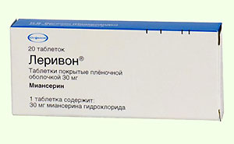
Миансерин
Тетрациклический антидепрессант, являющийся «атипичным» по механизму действия. Сочетает антидепрессивный эффект с противотревожным и умеренным седативным действием.

Slide 21
Анксиолитики
Алпразолам,
Афобазол,
Диазепам,
Феназепам,
Стрезам
кратковременными или прерывистыми курсами!

Slide 22
Афобазол
Положительные результаты при терапии широкого круга соматизированных и тревожно-астенических расстройств, сопровождается минимизацией жалоб на потливость, одышку, инсомнию.

Slide 23
Алпразолам
Неврозы и психопатии, сопровождающиеся страхом, тревогой, беспокойством; реактивные депрессивные состояния (в т.ч. на фоне соматических заболеваний), паническое расстройство.

Slide 24
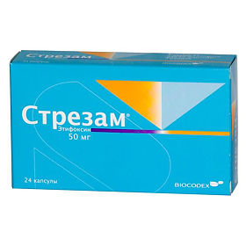
Стрезам
Устранение тревоги, страха, внутреннего напряжения, повышенной раздражительности, снижения настроения (в т.ч. на фоне соматических заболеваний, особенно кардиоваскулярной природы).

Slide 25
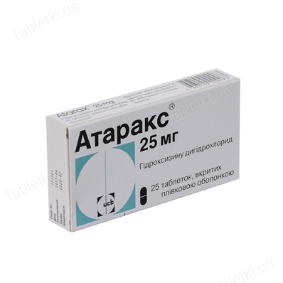
Атаракс
Симптоматическое лечение тревоги у взрослых, психомоторного возбуждения, чувства внутреннего напряжения, повышенной раздражительности при неврологических (генерализованная тревога и нарушение адаптации) и соматических заболеваниях

Slide 26
Снотворные
Снотворные средства назначают в виде кратковременных курсов
При предполагаемой связи нарушений сна с аффективными (депрессивными и тревожно-депрессивными) расстройствами используют антидепрессанты с седативно-снотворным компонентом:
тразодон
миансерин
или нейролептики типа тиоридазина.

Slide 27
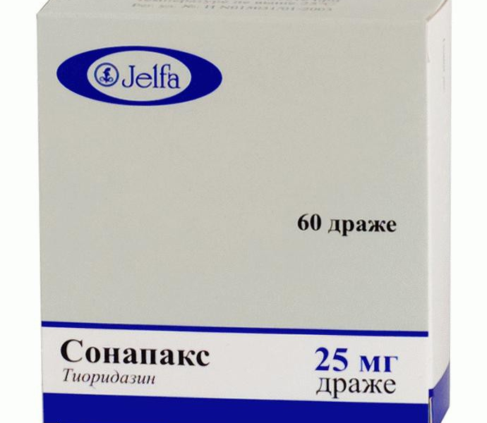
Тиоридазин
Эффективен для уменьшения возбуждения, повышенной подвижности, аффективного напряжения, ажитации. Антипсихотическое действие сочетается с успокаивающим эффектом без развития выраженной заторможенности, вялости и эмоциональной индифферентности. Проявляет тимолептическое действие.

Slide 28
Нормотимики
Предпочтительно карбамазепин назначают в небольших и средних дозах при нарушениях вегетативной регуляции и рецидивирующем или хроническом течении

Slide 29
Нейролептики
Нейролептики рекомендуют в случаях, если тревогу сопровождает психомоторное возбуждение и/или дезорганизация мышления, а также при неэффективности лечения.
тиоридазин,
алимемазин,
хлорпротиксен,
сульпирид

Slide 30
Алимемазин
Неврозы и неврозоподобные состояния эндогенного и органического генеза с преобладанием сенестопатических, ипохондрических, фобических и психовегетативных расстройств; психопатии с астеническими или психоастеническими расстройствами; тревожно-депрессивные состояния в рамках пограничных эндогенных и сосудистых заболеваний; сенестопатические депрессии; соматизированные психические расстройства

Slide 31
Сульпирид
Клинически характеризуется «регулирующим» дозозависимым влиянием на ЦНС: оказывает стимулирующее, антидепрессивное и анксиолитическое действие, проявляет антипсихотическую активность. Проявляет эффективность при головокружении, независимо от этиологии. В гастроэнтерологической практике на фоне лечения сульпиридом отмечается снижение кислотности желудочного сока, рубцевание язвы, купирование болевого синдрома и диспептических явлений, нормализуется перистальтика, повышается аппетит. При синдроме раздраженной толстой кишки уменьшает интенсивность абдоминальной боли.

Slide 32
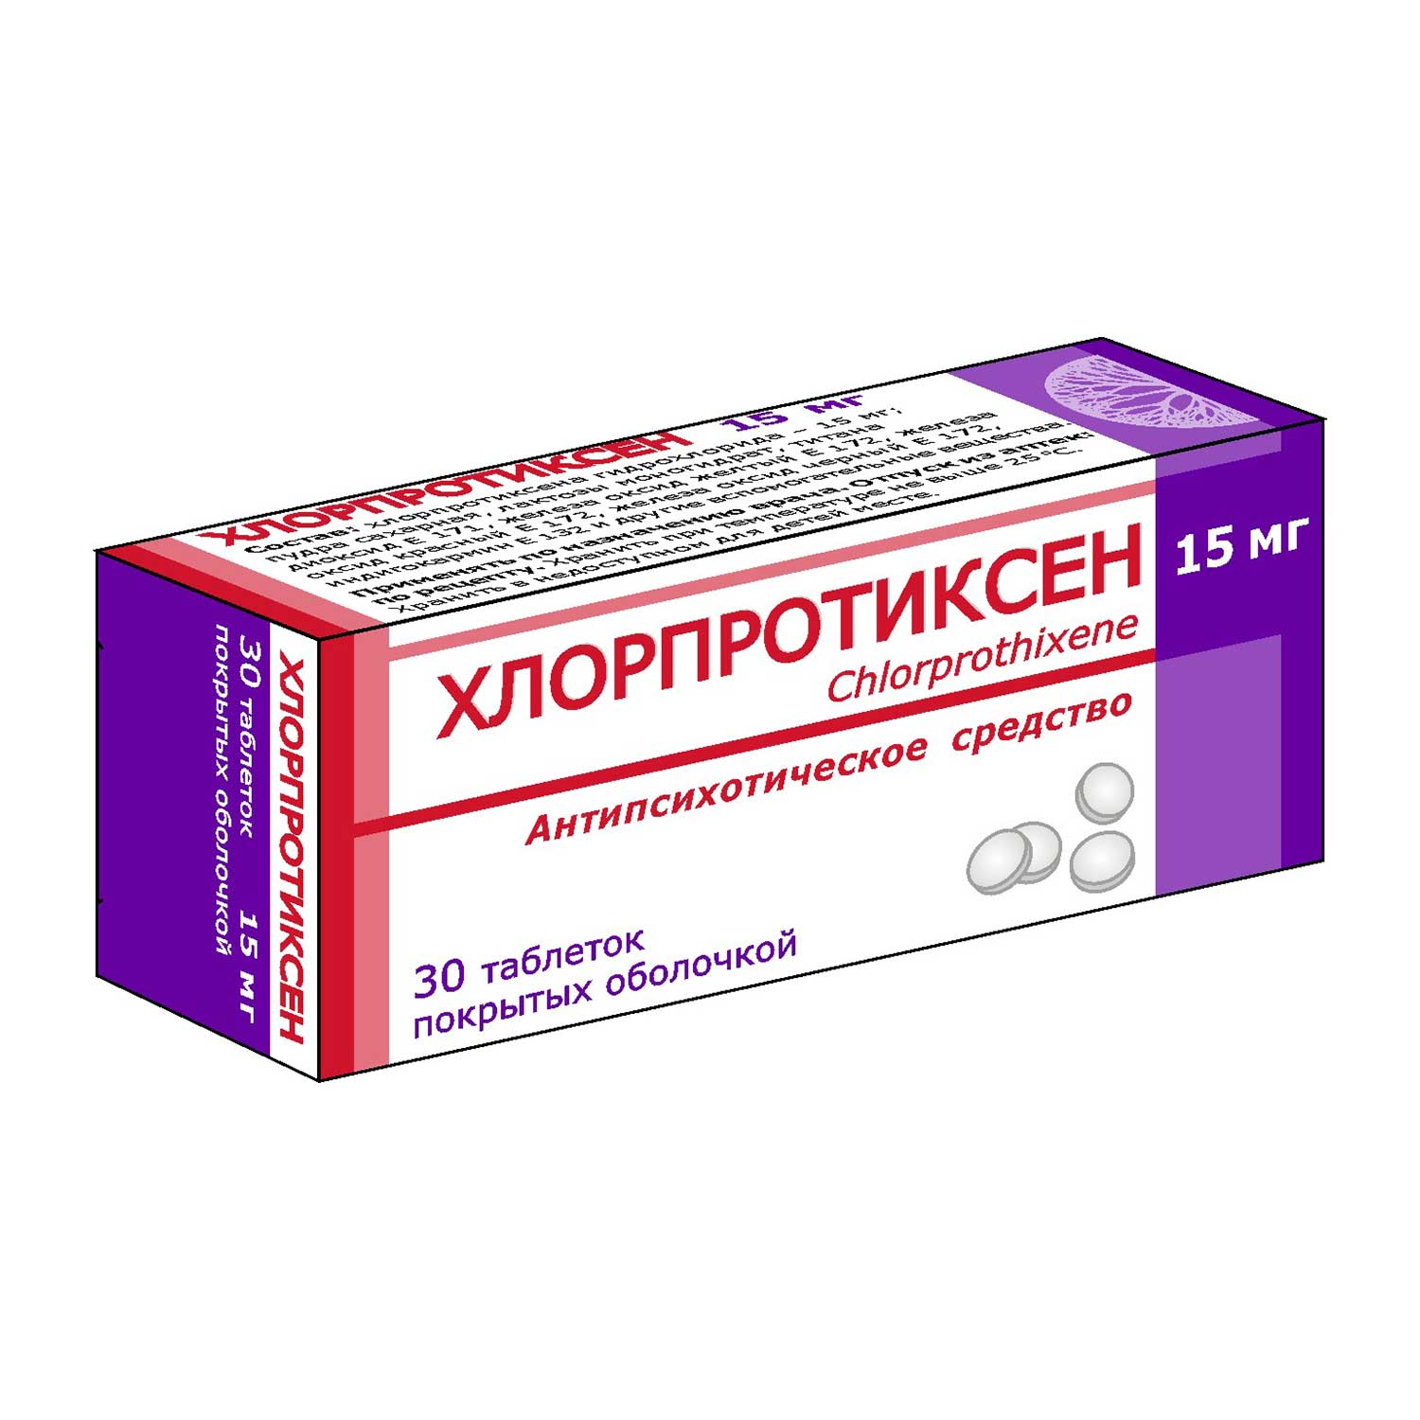
Хлорпротиксен
Нарушение сна при тревожных состояниях, тревожность, зудящий дерматоз, бронхоспазм, рвота, болевой синдром (в комбинации с анальгетиками). В детской психиатрии: психосоматические и невротические расстройства, нарушение поведения у детей.

Slide 33
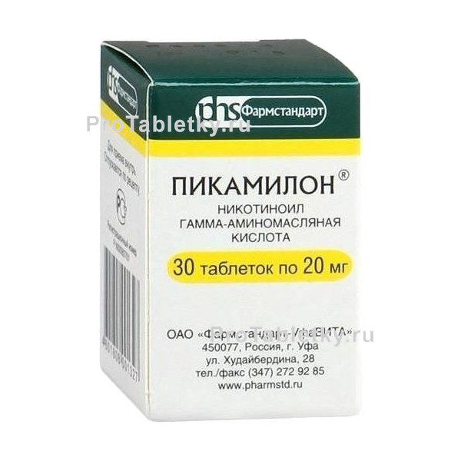
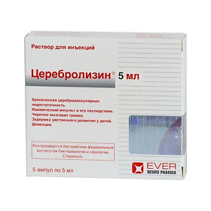
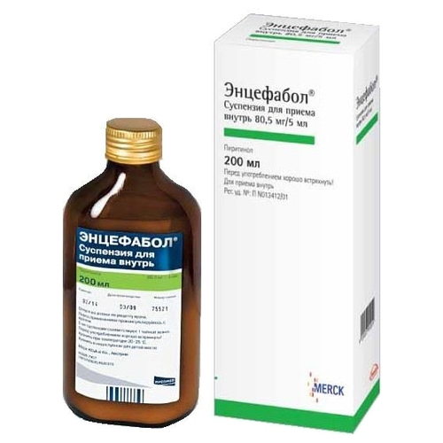
Ноотропы

Slide 34
Антиоксиданты

Slide 35
Витаминные комплексы

Slide 36
Психотерапия
• релаксационные методы;
• когнитивно-бихевиоральная;
• краткосрочная динамическая;
Длительность лечения составляет 3-6 мес

Slide 37
Аутогенная тренировка
Основной технический прием - мысленное многократное повторение вербальных формул, описывающих состояние релаксации (на втором этапе аутогенной тренировки используются и специальные формулы самовнушения в зависимости от характера клинических проявлений).
Лечебный эффект АТ обусловлен возникающей в результате релаксации, сопровождающейся повышением тонуса парасимпатического отдела вегетативной нервной системы, что, в свою очередь, способствует нейтрализации негативной стрессовой реакции организма. Некоторые исследователи связывают действие АТ с ослаблением активности лимбической и гипоталамической областей головного мозга.

Slide 38
Аутогенная тренировка
Упражнение «тяжесть» — на расслабление мышечного тонуса.
Упражнение «тепло» — на расширение сосудов кожного покрова.
Упражнение «пульс» — нормализуется сердцебиение.
Упражнение «дыхание» — вырабатывает спонтанное и равномерное дыхание.
Упражнение «солнечное сплетение» — нормализуется кровоснабжение внутренних органов.
Упражнение «прохладный лоб» — головная боль ослабляется и/или прекращается.

Slide 39
Аутогенная тренировка
Низкие результаты АТ показывает при лечении истерии, и ипохондрических синдромов.
Использование аутотренинга не показано при состояниях неясного сознания и бреда, острых соматических приступах и вегетативных кризах.

Slide 40
Когнитивно-бихевиоральная психотерапия
Когнитивный подход исходит из предположения, что психологические проблемы и нервно-психические расстройства вызваны нелогичными или нецелесообразными мыслями и убеждениями человека, а также дисфункциональными стереотипами его мышления, изменив которые, проблемы можно решить. Поведенческий подход, основанный на теории бихевиоризма, предполагает изменение поведения человека путём поощрения и подкрепления желаемых форм поведения и отсутствия подкрепления нежелательных форм.

Slide 41
Показания для комбинации психотерапии и фармакотерапии | Терапевтические мероприятия
Выраженная тревожная симптоматика, вследствие которой проведение психотерапии как единственного метода затруднительно (например, при низком принятии риска) | Параллельно или за несколько недель до начала психотерапии медикаментозное лечение
Коморбидность (в особенности депрессия) | Показания зависят от выраженности коморбидного расстройства: например, умеренные и выраженные депрессивные состояния - частое показание для назначения антидепрессантов дополнительно к психотерапии

Slide 42
Показания для комбинации психотерапии и фармакотерапии | Терапевтические мероприятия
Недостаточная мотивация к психотерапии у осведомленного пациента | Монотерапия подходящим антидепрессантом, параллельное планирование психотерапии. В случае сохранения отсутствия мотивации к психотерапии: фармакотерапия как единственный метод лечения, в течение которой стимулирование мотивации к активным стратегиям преодоления. При отмене медикаментов дополнительно психотерапия или, по меньшей мере, сообщение базисной информации, включая литературу по самопомощи

Slide 43
Показания для комбинации психотерапии и фармакотерапии | Терапевтические мероприятия
Длительность ожидания психотерапии | В период ожидания: суппортивная психотерапия, при тяжелой тревоге дополнительно фармакотерапия, возможно постепенное прекращение приема препаратов при начале психотерапии
Фармакотерапия до начала психотерапии | Постепенная отмена фармакотерапии в рамках психотерапии при отсутствии дальнейших показаний для комбинированного лечения

Slide 44
Показания для комбинации психотерапии и фармакотерапии | Терапевтические мероприятия
Неуспешность психотерапии | Во-первых, психотерапевтические подходы должны быть пересмотрены и при необходимости изменены и/или активизированы. Приняты ли должным образом во внимание психосоциальные факторы, вызывающие стресс? Учтены ли предпочтения пациента? Могут ли другие психотерапевтические подходы быть полезными пациенту? Если, тем не менее, нет эффекта: дополнительно медикаментозное лечение

Slide 45
Показания для комбинации психотерапии и фармакотерапии | Терапевтические мероприятия
Легкая симптоматика в течение короткого времени, с идентифицированным и ограниченным во времени триггером (например, предстоящие экзамены) | Краткосрочная КП-ориентированная базовая информация, книги по самопомощи и, возможно, на время фармакотерапия с тем, чтобы сделать возможной редукцию симптомов до изменения ситуации. Если нет результата или нет изменений: психотерапия
Выраженная тревожная симптоматика с сильным беспокойством («тревожная неотложка») | Краткосрочные (от дней до макс. 3-4 нед) адекватные дозы бензодиазепинов. Если есть основания для комбинированной терапии: одновременное начало приема соответствующих препаратов

